Slide 1
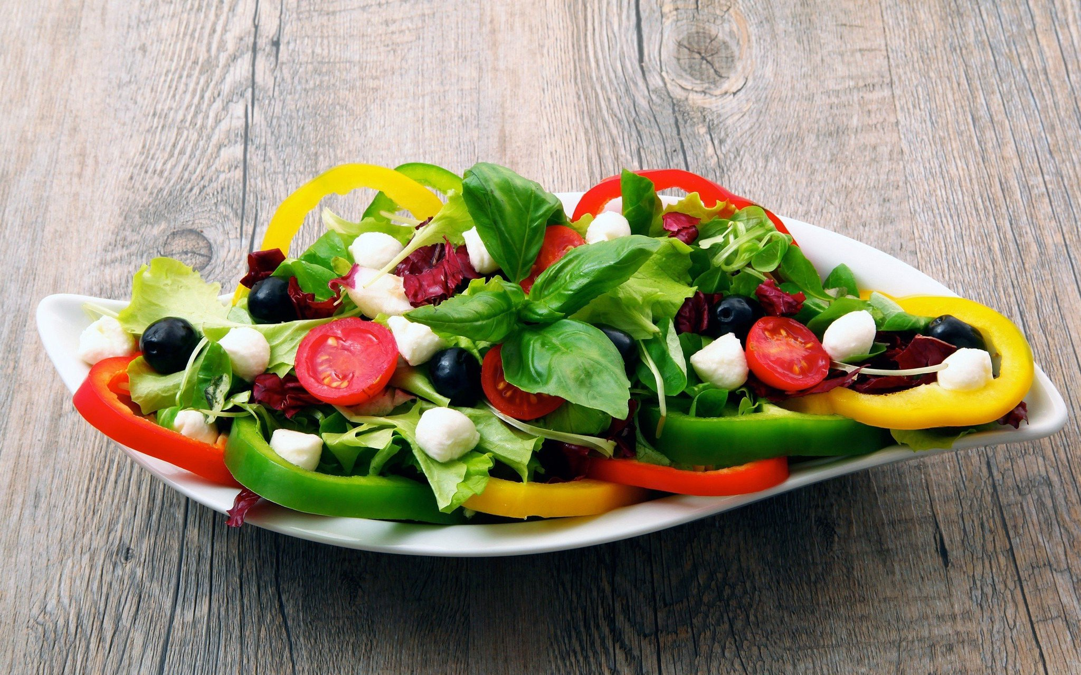
Блюда из овощей

Slide 2
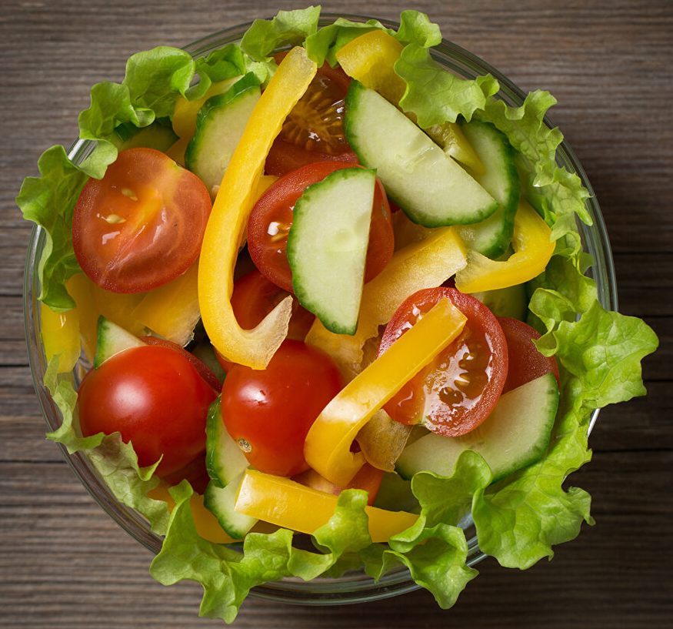
ВАЖНО!
При обработке овощей
сохранить цвет,
содержание витаминов.

Slide 3
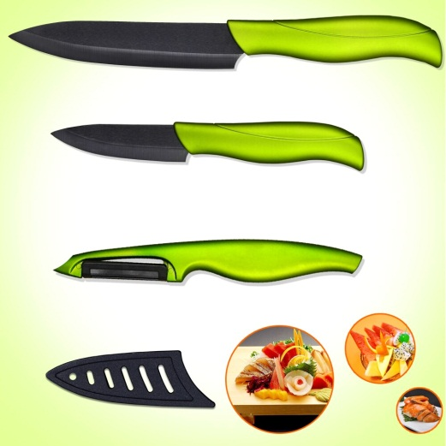
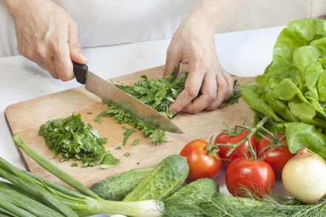
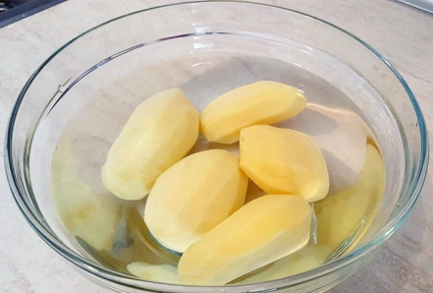
При обработке овощей
1. Пользуйтесь ножом из нержавеющей стали.
2. В свежих овощах содержится больше витамина С.
3. Овощи следует очищать и нарезать перед варкой или употреблением.
4. При длительном хранении в воде овощи теряют витамины.

Slide 4
Салат
- это блюдо из мелко нарезанных овощей, мяса, рыбы, грибов, фруктов в холодном виде.
Салаты из овощей - вкусные и питательные закуски из сырых и вареных овощей.

Slide 5
Правила составления салатов
Салат должен быть сочным.
Нарезка овощей одинаковая и соответствует виду салата.
Не соединять теплые и холодные овощи.
Каждому салату соответствует своя заправка.
Салат из свежих овощей готовят, заправляют и оформляют перед подачей.
Нельзя готовить и хранить салаты в металлической посуде.
Срок хранения незаправленных салатов в холодильнике не более 12 часов.

Slide 6
Формы нарезки овощей

Slide 7
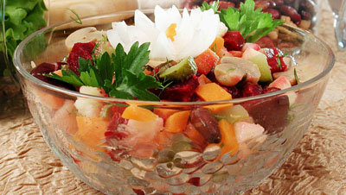
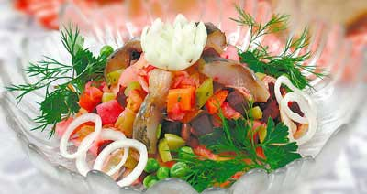
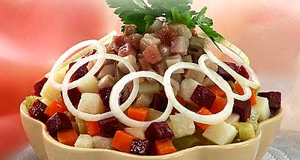
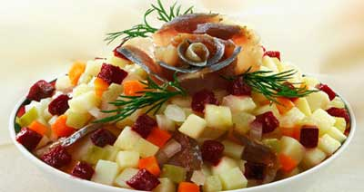
Оформление салатов

Slide 8
Оформление салатов

Slide 9
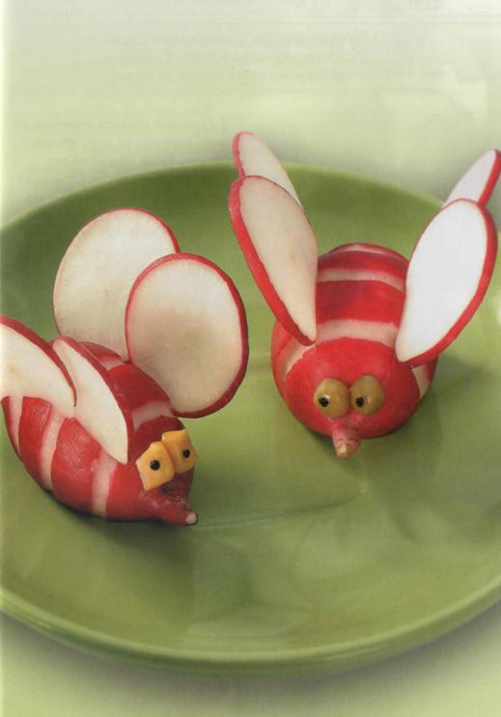
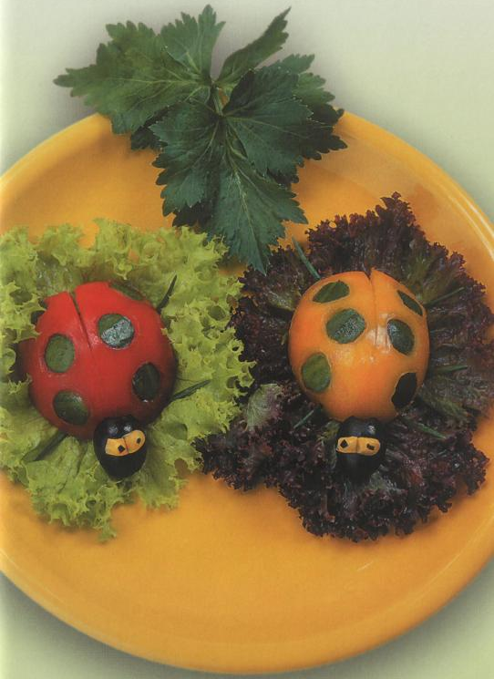
Оформление блюд
из овощей

Slide 10
Украшение салатов

Slide 11
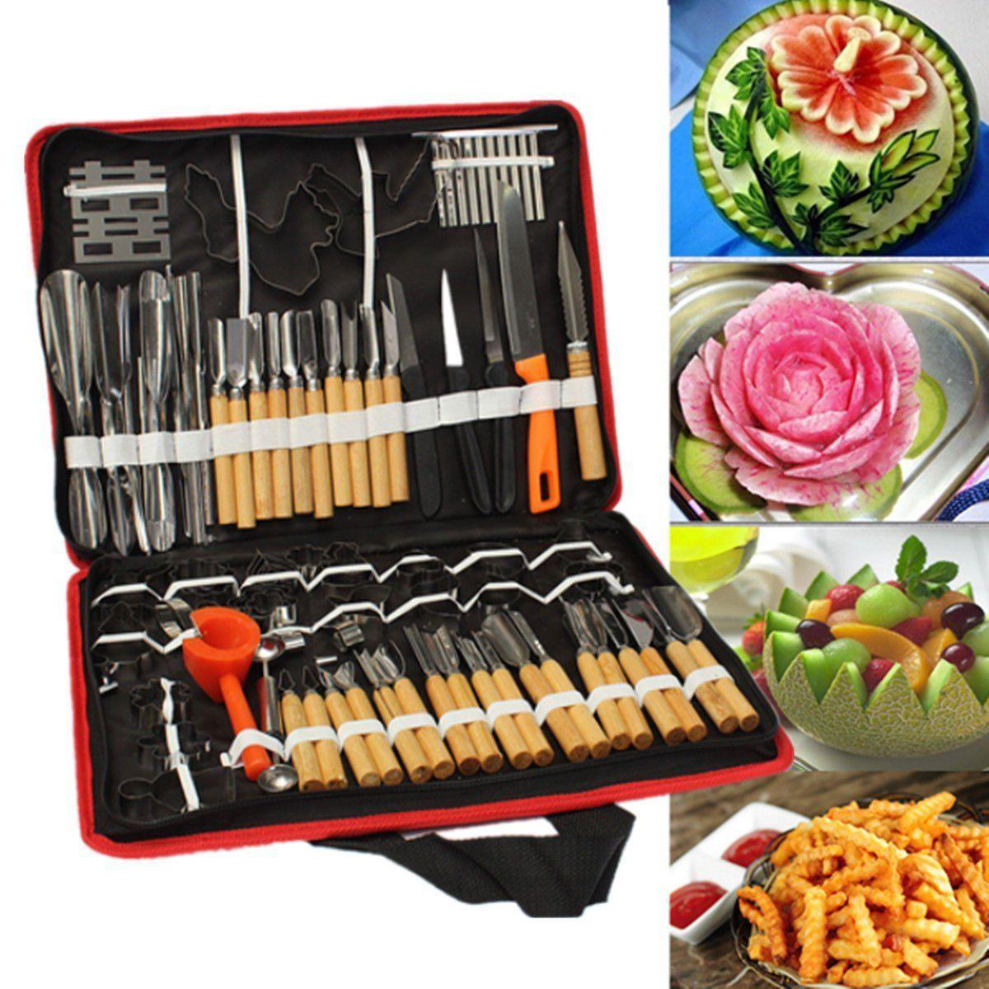
Инструменты для карвинга

Slide 12
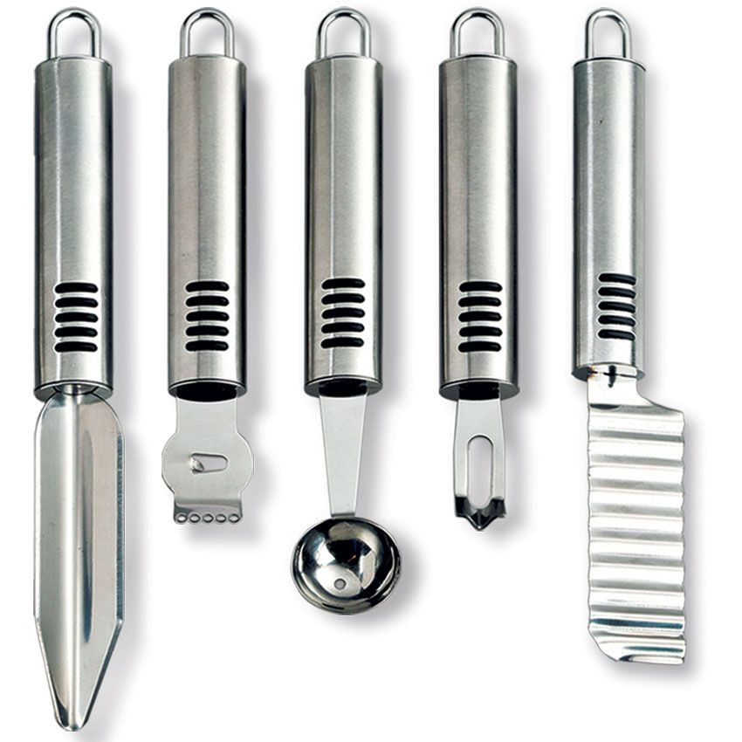
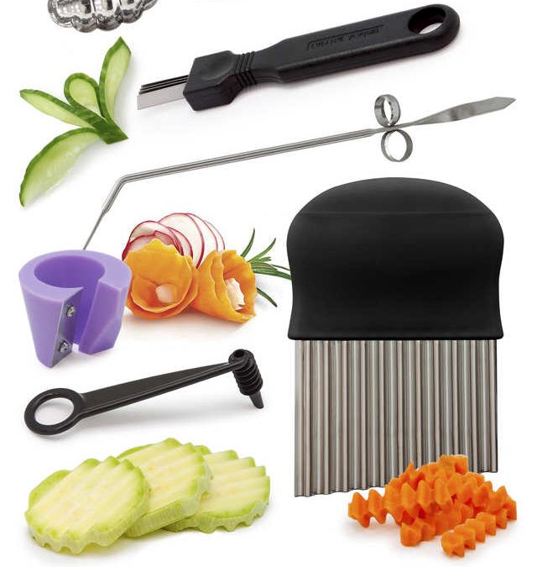
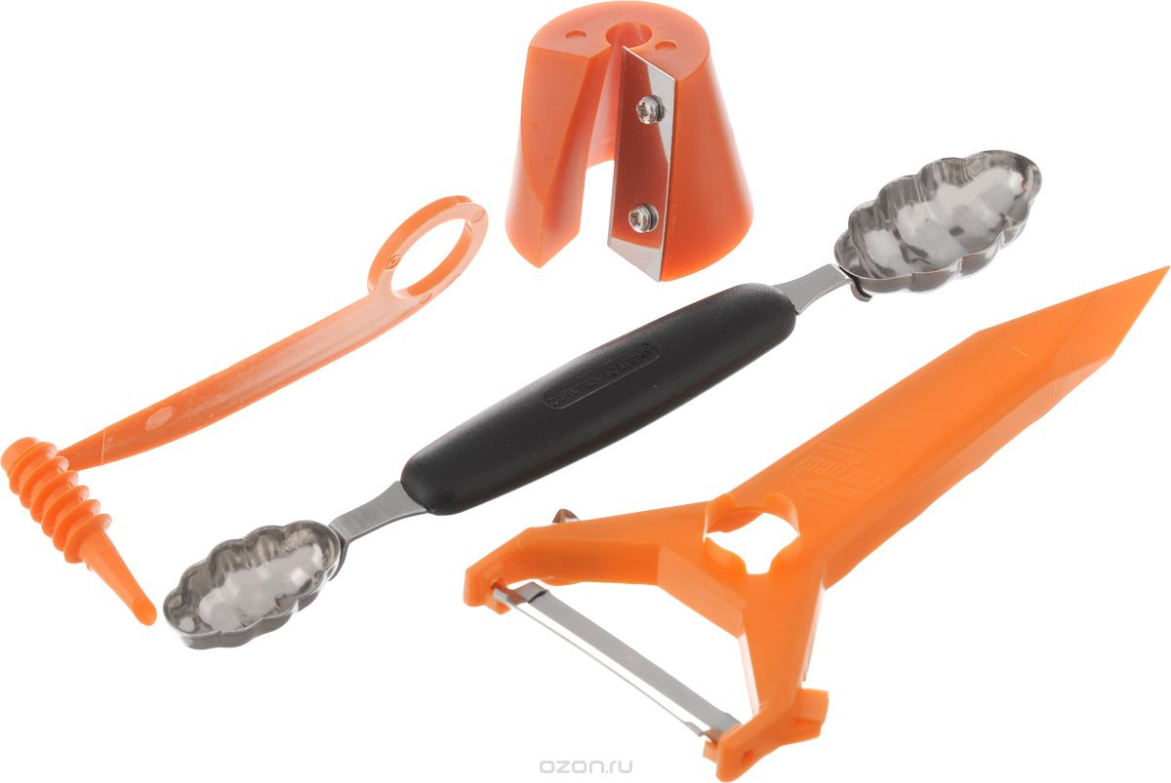
Инструменты для карвинга

Slide 13
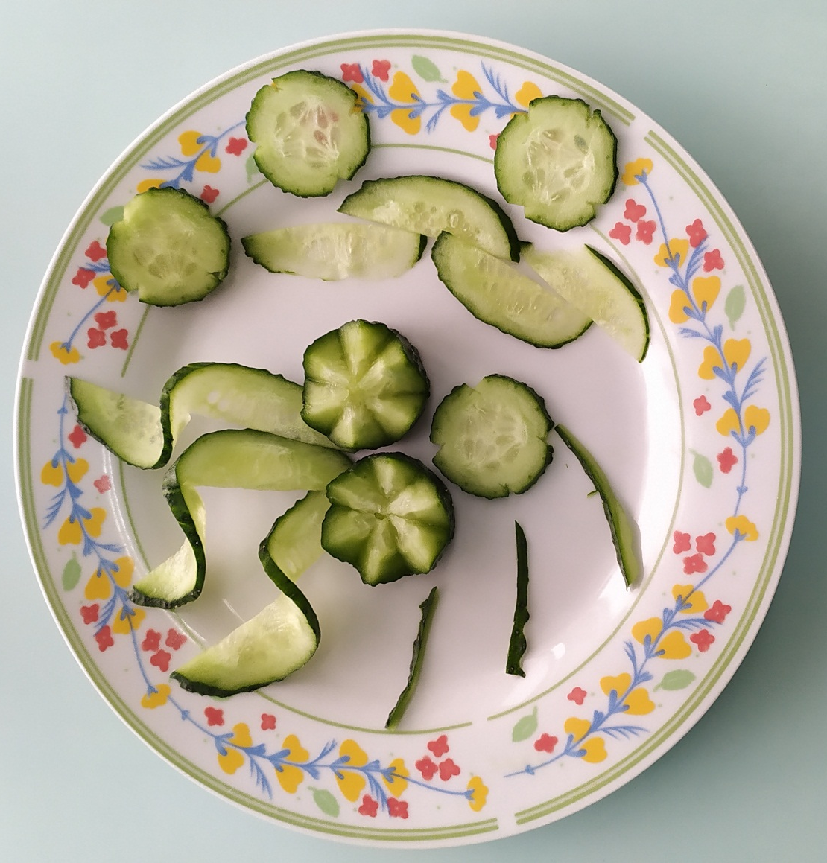
Практическая работа

Slide 14
Спасибо за внимание!
Презентацию подготовила
учитель технологии МБОУ СОШ № 11 г. Брянска Лебедева Наталья Ивановна

